Slide 1
Комплексный архитектурный проект ИАС
Кейс В: Ритейл-аналитика
Команда: Картавенко И.С. Сабирова П.Д. Исламова Э.И.
Информационно-аналитические системы, УУНиТ, 2026 г.

Slide 2
Кейс и требования
Задачи: прогноз спроса на неделю, оптимизация цен, анализ поведения покупателей.
Данные: продажи (POS), остатки, погода, маркетинг.
Пользователи: категорийные менеджеры, директора магазинов, маркетологи, аналитики (self-service), инженеры.
Производительность: пересчёт прогноза раз в сутки; дашборд до 3 с; свежесть продаж до 1 ч; 15 одновременных пользователей.
Безопасность: 152-ФЗ — хранение в РФ, псевдонимизация клиентов, ролевой доступ.
Допущения о масштабе (в кейсе цифры не заданы, приняты для проектирования): сеть из 200 магазинов, около 20 000 SKU, примерно 1,2 млн строк чеков в сутки (≈ 440 млн в год), 60 пользователей-аналитиков и менеджеров, до 15 одновременных сессий.

Slide 3
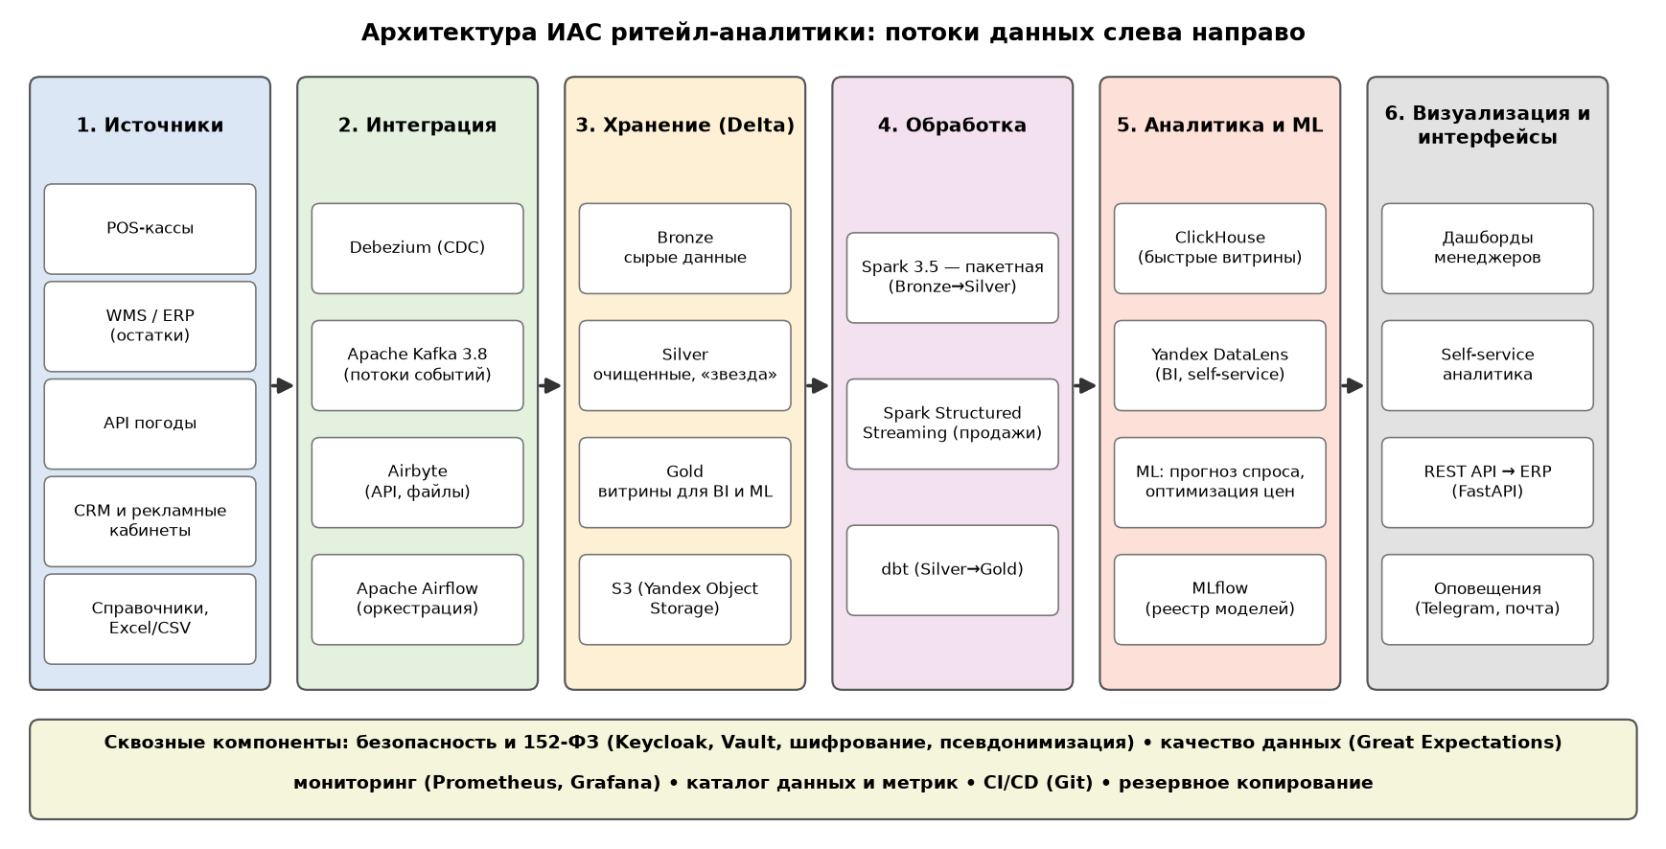
Архитектурная схема

Slide 4
Технологический стек
Слой | Продукты
Источники | 1С/ERP, PostgreSQL 15 (кассовая БД), Weather API (Яндекс Погода или Росгидромет)
Интеграция | Debezium 2.7 (CDC), Apache Kafka 3.8 (KRaft), Airbyte 0.6x, Apache Airflow 2.10
Хранение | Yandex Object Storage (или VK Cloud S3 / MinIO on-prem), Delta Lake 3.2
Обработка | Apache Spark 3.5 (Yandex Data Proc), Spark Structured Streaming, dbt-core 1.8 (адаптер spark)
Витрины | ClickHouse 24.8 (Yandex Managed ClickHouse)
Аналитика / ML | Yandex DataLens, Python 3.11 (LightGBM, Prophet, scikit-learn), MLflow 2.x
Интерфейсы | FastAPI, Telegram Bot API
Безопасность и эксплуатация | Keycloak (SSO, роли), HashiCorp Vault, Prometheus + Grafana, Great Expectations (контроль качества)

Slide 5
Ключевые решения
1. Lakehouse (Delta Lake), а не классический DWH
2. Гибрид: Delta Lake + ClickHouse для витрин
3. Пакетный прогноз + микропотоковое обновление продаж, без Flink
Данные разнородные (чеки, JSON погоды, Excel маркетинга), а ML-модели читают те же таблицы, что и BI. В Lakehouse один экземпляр данных вместо двух (озеро + DWH), ACID и MERGE позволяют исправлять данные (возвраты, пересчёт цен), Time Travel — воспроизводить обучающие выборки. Хранение на S3 дешевле DWH при росте объёма.
По итогам ЛР7 чтение Delta через Spark имеет накладные расходы и не рассчитано на интерактивные дашборды с задержкой до 3 с. Поэтому Gold-витрины зеркалируются в ClickHouse, который быстро отдаёт агрегаты десяткам пользователей.
Прогноз нужен на неделю вперёд и пересчитывается раз в сутки — потоковая модель не нужна. Свежесть продаж до часа достигается Structured Streaming. Отказ от Flink снижает число технологий в команде.

Slide 6
Риски и меры по их снижению
Риск | Меры
Качество данных | Проверки Great Expectations на границе Bronze→Silver; карантин для плохих записей
Масштабируемость | Хранилище S3 масштабируется независимо от вычислений; партиционирование Delta по дате
Безопасность | Псевдонимизация клиентов в Silver/Gold; ролевой и построчный доступ через Keycloak/DataLens
Простои и отказоустойчивость | Kafka с репликацией (3 брокера); идемпотентные задачи Airflow с повторами
Качество прогноза | Мониторинг метрики ошибки (WAPE/MAPE) в MLflow; переобучение по расписанию

Slide 7
Заключение: ожидаемые результаты
• Единый источник данных о продажах, остатках, погоде и маркетинге вместо разрозненных выгрузок.
• Недельный прогноз спроса по каждой паре «товар × магазин» с обновлением раз в сутки; целевая ошибка WAPE не хуже базовой модели «как на прошлой неделе» (конкретный целевой порог согласуется с заказчиком по итогам пилота).
• Дашборды для менеджеров со свежестью до часа и self-service для аналитиков без обращения к инженерам.
• Основа для оптимизации цен и сокращения out-of-stock. Количественный эффект в рублях не заявляется: он может быть оценён только по результатам пилота.

